Slide 1

городской округ
Краснотурьинск

Slide 2
О результатах деятельности
муниципального органа
«Управление культуры городского
округа Краснотурьинск»
в 2021 году и задачах
на 2022 год
Доклад начальника муниципального органа «Управление культуры городского округа Краснотурьинск»
Тукмаковой Ольги Николаевны 09.02.2022

Slide 3
Основные задачи в работе муниципального органа
«Управление культуры городского округа Краснотурьинск»
Максимальное удовлетворение культурных запросов населения городского округа Краснотурьинск и создание условий для эффективной работы муниципальных
учреждений культуры.

Slide 4
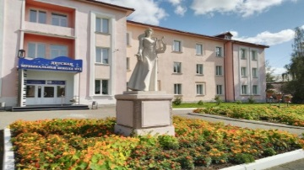
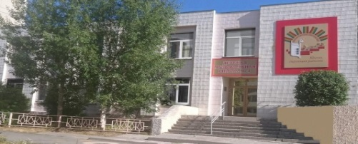
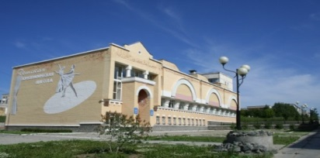
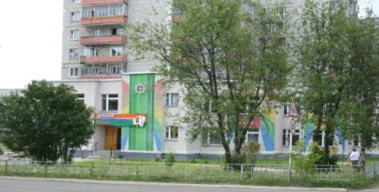
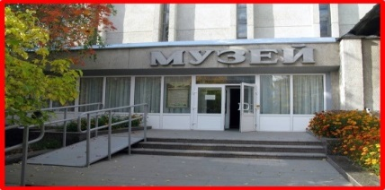
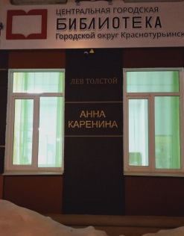
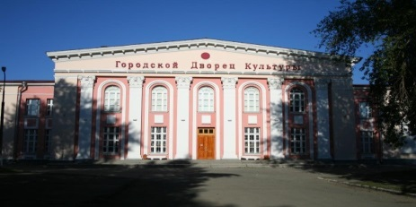
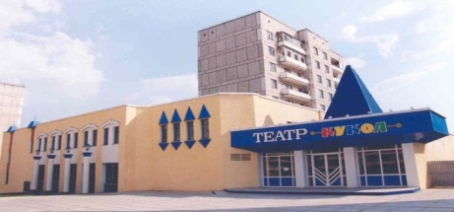
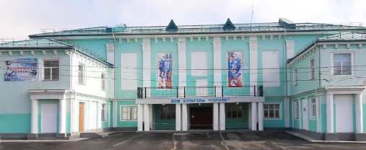
Управление культуры и подведомственные учреждения
МОУК (448 чел.)
Управление культуры
(2 человека)
ДШИ
4 учреждения
(157 человек)
Учреждения культуры
5 учреждений
(262 человек)
МКУ «УОФХДМУК»
( 27 человек)

Slide 5
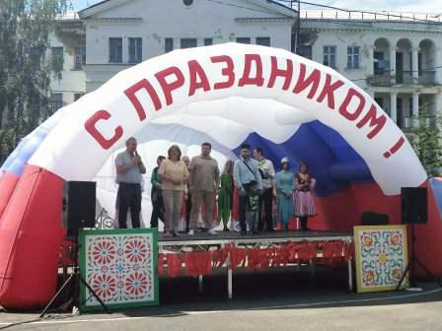
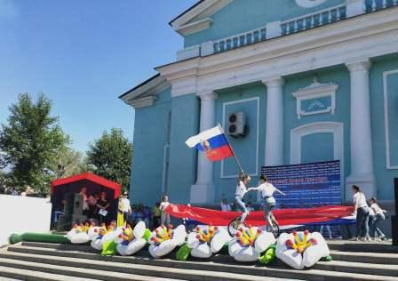
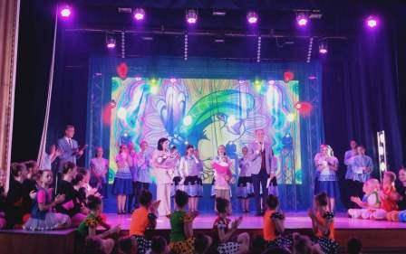
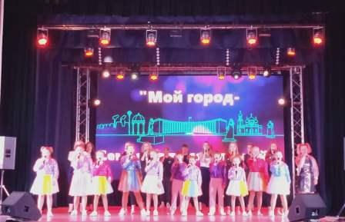
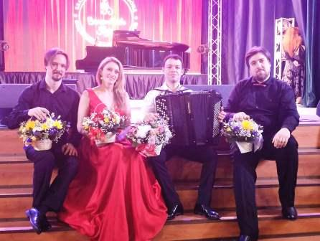
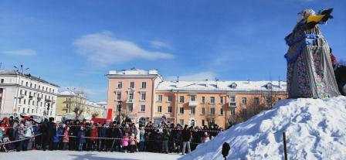
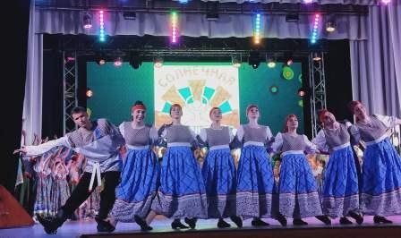
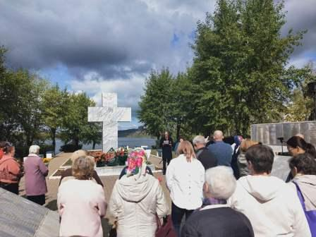
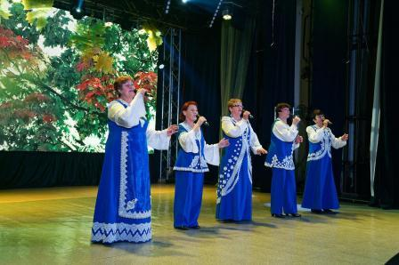
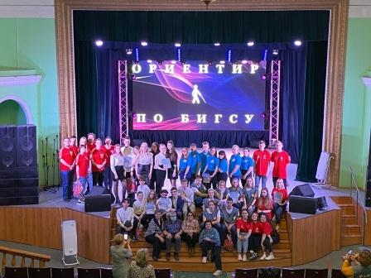
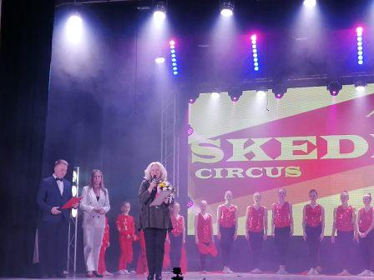
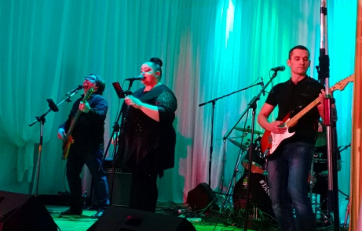
Мероприятия учреждений культуры

Slide 6
Организация библиотечного обслуживания
 | 2019 | 2020 | 2021
Книжный фонд (ед.) | 205 250 | 201 951 | 201 985
в том числе – количество электронных изданий (ед.) | 1 440 | 1 445 | 1 454
Новые поступления (ед.) | 8 866 / 3 273 | 9 898 / 5 370 | 13 540 / 5 648
Выбытия (ед.) | 17 710 | 13 023 | 15 813
Количество читателей (ед.) | 15 309 | 11 624 | 13 094
Количество посещений (ед.) | 110 489 | 59 676 | 132 195
Книговыдача (ед.) | 307 777 | 197 232 | 236 238
Количество библиотек, подключённых к Интернет (ед.) | 7 | 7 | 7
Количество компьютеров (ед.) | 86 | 57 | 57
количество автоматизированных рабочих мест для читателей (ед.) | 23 | 23 | 23

Slide 7
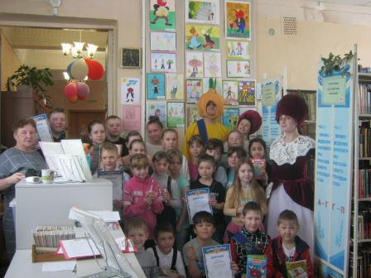
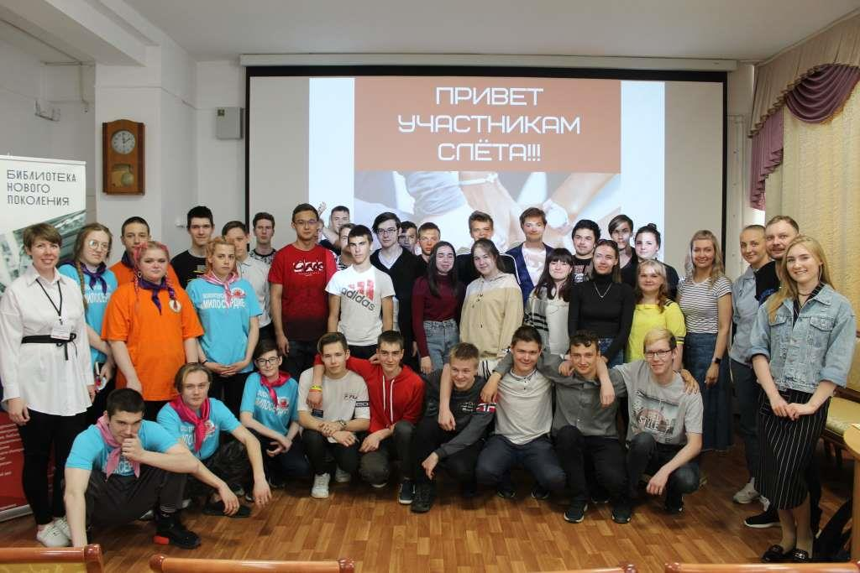
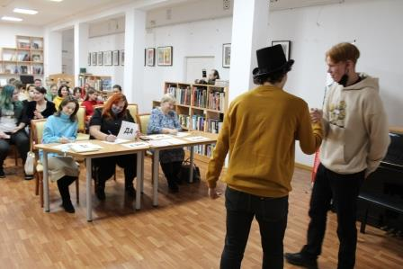
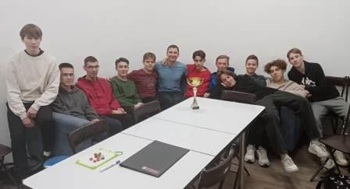
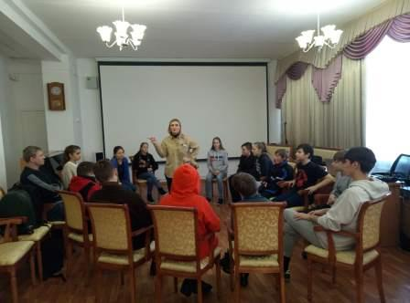
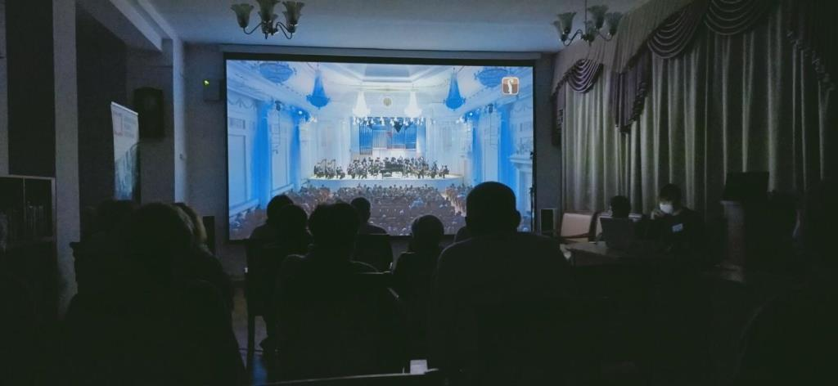
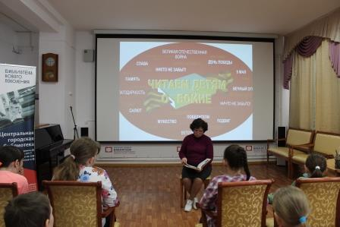
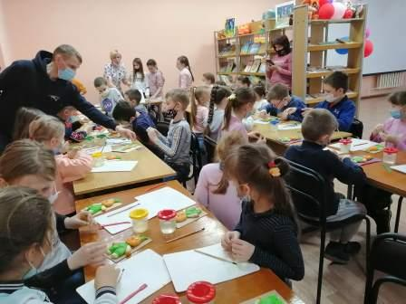
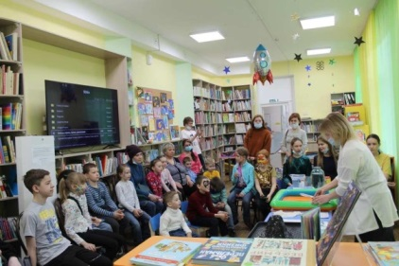
Мероприятия Централизованной библиотечной системы

Slide 8
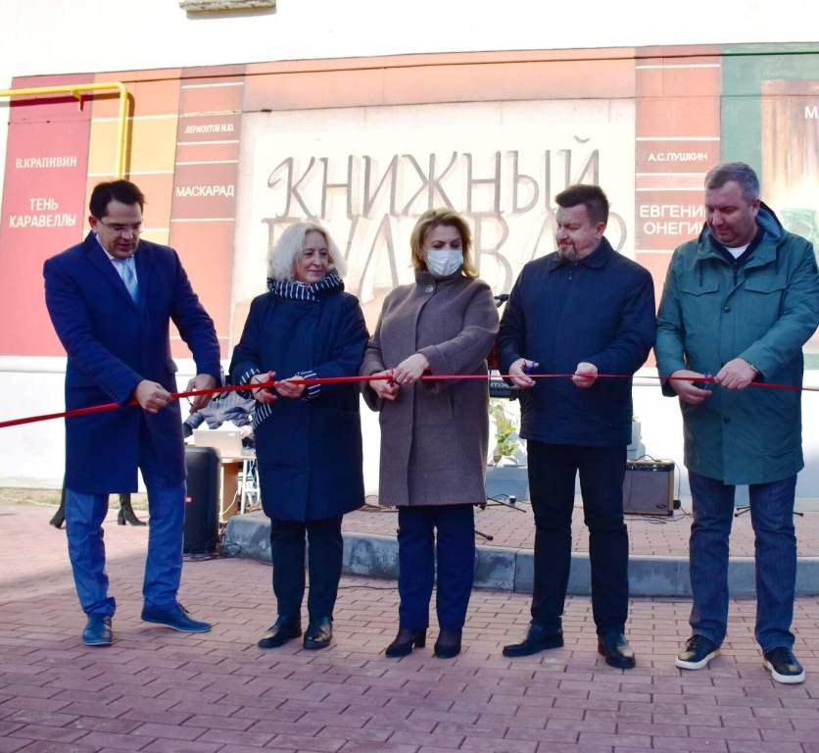
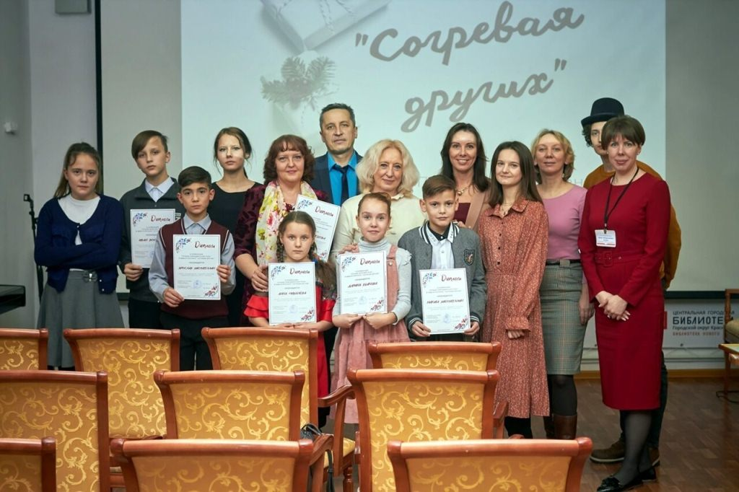
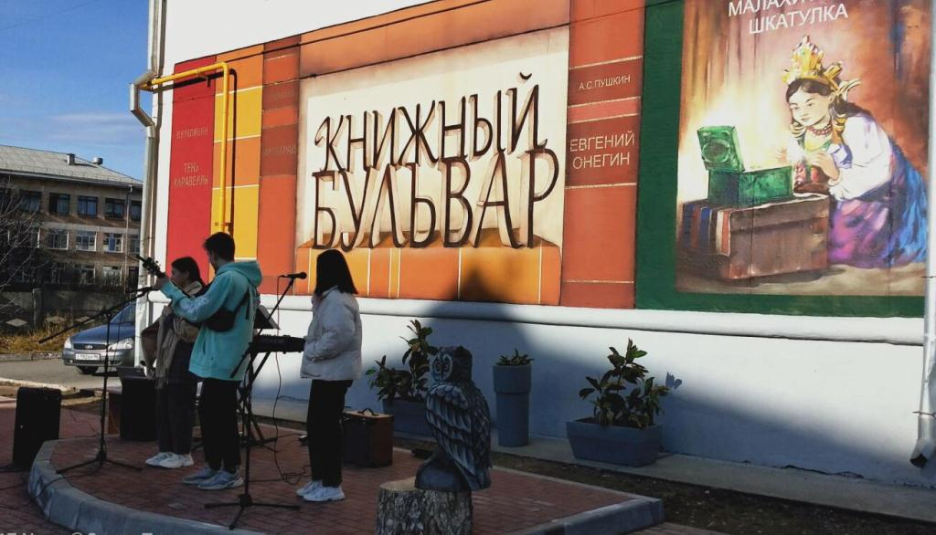
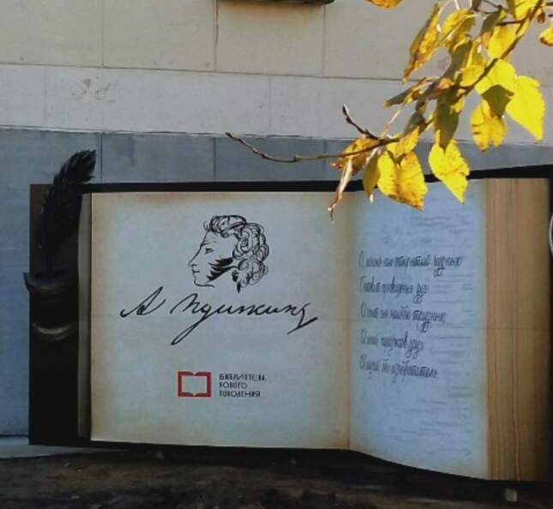
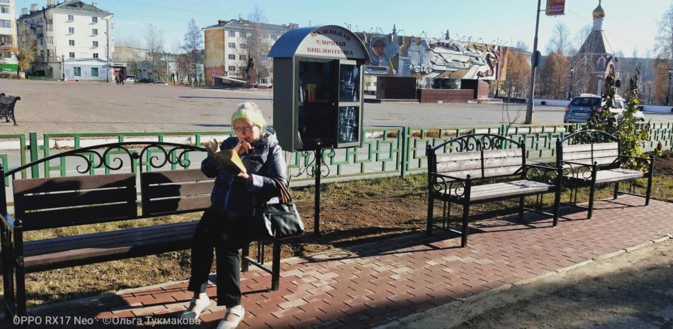
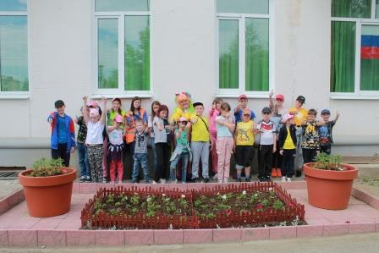
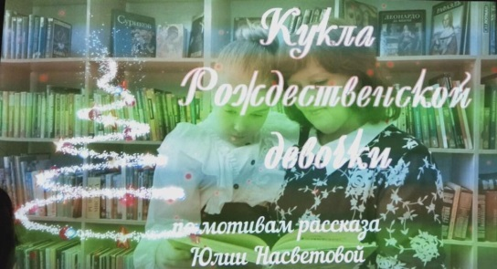
Гранты Централизованной библиотечной системы

Slide 9
Профессиональные конкурсы

Slide 10
Создание условий для организации досуга населения
Год | Сеть (ед.) | Кол-во клубных формиро- ваний (ед.) | Кол-во участников в них (ед.) | Кол-во проведенных мероприятий (ед.) | Из них - на платной основе (ед.) | Кол-во посетителей (ед.) | Из них – детей (ед.)
2019 | 6 | 71 | 1 303 | 1 136 | 536 | 126 685 | 37 275
2020 | 6 | 71 | 1 316 | 364 | 191 | 33 016 | 8 375
2021 | 6 | 71 | 1 316 | 744 | 267 | 58 456 | 15 803

Slide 11
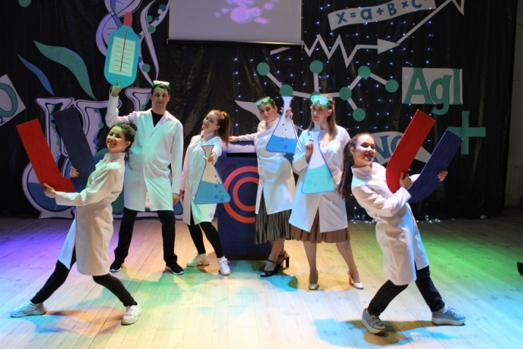
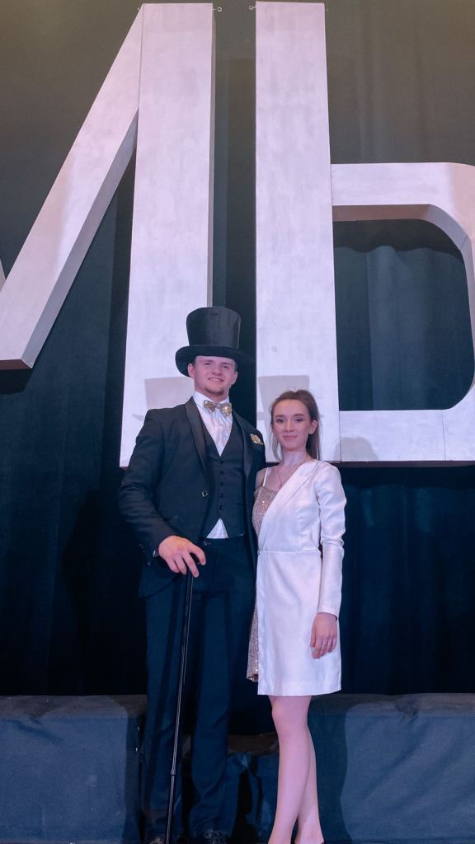
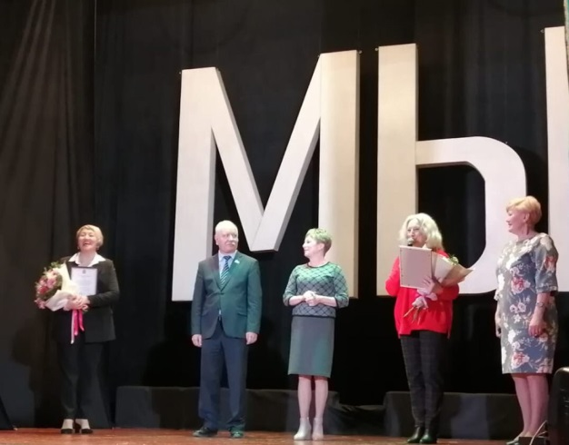
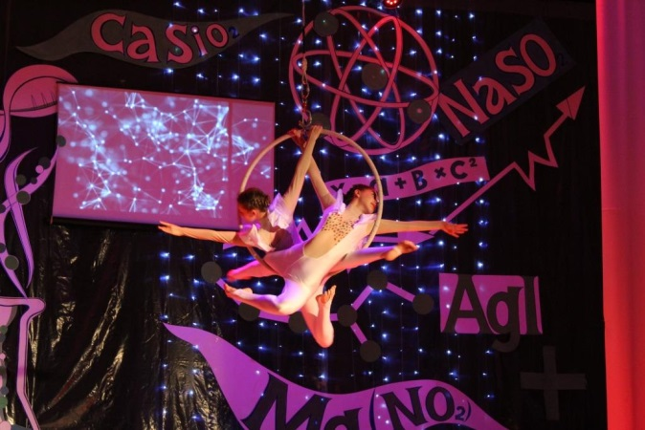
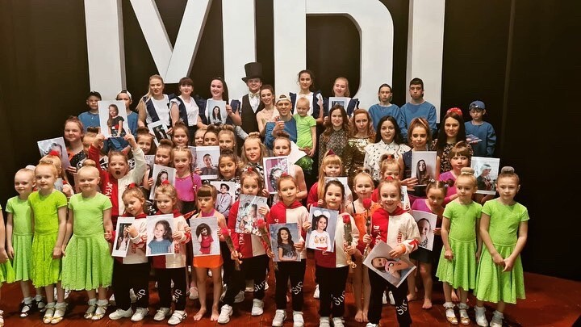
Юбилей ДК «Горняк» и ДК «Октябрь»

Slide 12
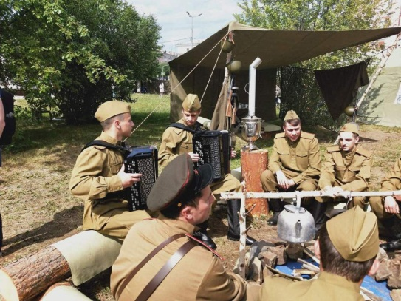
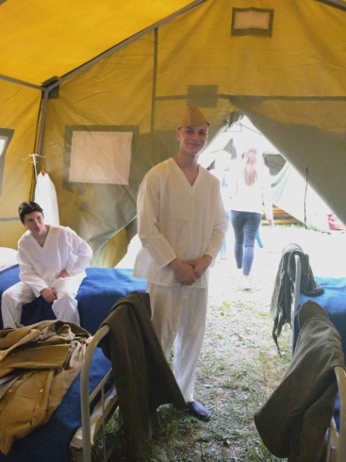
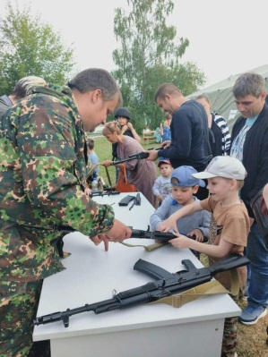
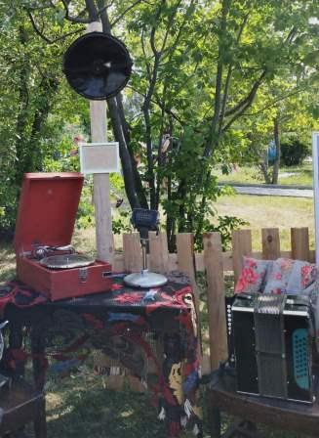
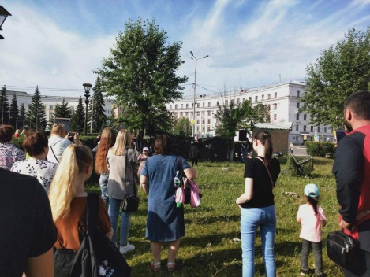
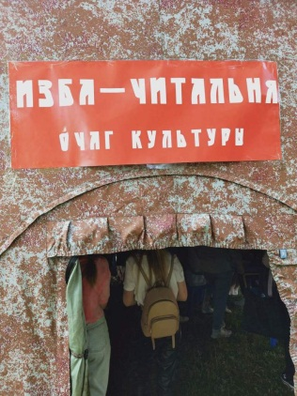
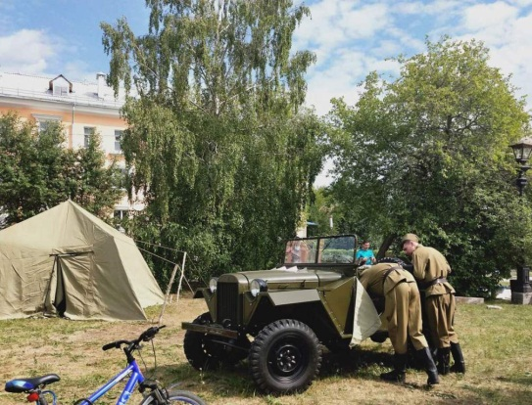
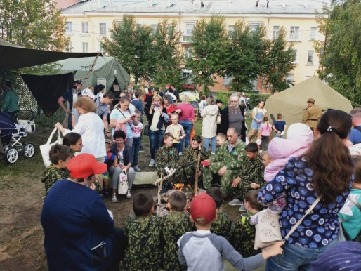

Второй эшелон фронта

Slide 13






Региональный концертный зал

Slide 14










Краснотурьинская феерия

Slide 15





Шкатулка новогодних идей

Slide 16
Театр кукол
 | 2019 | 2020 | 2021
Количество спектаклей (ед.) | 516 | 280 | 463
Новые или капитально-возобновленные постановки (ед.) | 7 | 7 | 4
Количество зрителей (тыс. чел.) | 46,1 | 16,3 | 26,3

Slide 17








Спектакли театра кукол

Slide 18









Гастрольная деятельность

Slide 19








Мероприятия театра

Slide 20
Организация музейной деятельности
 | 2019 | 2020 | 2021
Основной фонд: общее количество (ед.) | 204 754 | 205 277 | 205 808
Новые поступления (ед.) | 517 | 523 | 531
Количество посетителей (тыс. чел.) | 73,3 | 28,0 | 64,84
Количество экскурсий (ед.) | 555 | 228 | 969
Научно-просветительские мероприятия (ед.) | 613 | 112 | 277
Количество выставок (ед.) | 81 | 58 | 80

Slide 21






Экспозиционные зоны

Slide 22





Бурундучатник и Аллея мудрости

Slide 23




Конный ворот

Slide 24







Обменные выставки

Slide 25








Мероприятия музея

Slide 26






Мероприятия музея

Slide 27



Проект предмета охраны объекта культурного наследия

Slide 28






Организация предоставления дополнительного образования

Slide 29
Участие в конкурсах
Наименование учреждения | 2019 год | 2020 год | 2021 год
ДМШ № 1 | 45 конкурсов 224 диплома | 23 конкурса 133 диплома | 38 конкурсов 129 дипломов
ДМШ № 3 | 45 конкурсов 135 дипломов | 37 конкурсов 137 дипломов | 45 конкурсов 135 дипломов
ДХШ | 40 конкурсов 99 лауреатов | 24 конкурса 107 дипломов | 40 конкурсов 189 дипломов
ДХорШ | 19 конкурсов 109 дипломов | 33 конкурса 91 диплом | 67 конкурсов 116 дипломов
ИТОГО: | 149 конкурсов 567 дипломов | 117 конкурсов 468 дипломов | 230 конкурсов 569 дипломов

Slide 30


Лауреат премии Губернатора Свердловской области Алиса Власова, учащаяся детской художественной школы, преподаватель Чернышова Н.Ю., Приходько В.В.

Slide 31
Курсы повышения квалификации прошли 107 работников, из них: преподаватели ДШИ – 31 человек; специалисты музея – 11 человек; специалисты досуговой сферы – 25 человек; специалисты театра кукол – 18 человек; специалисты библиотек – 22 человека.

Slide 32
Молодые специалисты:
ДМШ № 1 – преподаватель вокала;
ДМШ № 3 – преподаватель фортепиано и теоретических дисциплин;
Театр кукол – 4 актёра

Slide 33
НОК 2021
Муниципальные организации в сфере культуры | Рейтинг по группе показателей
 | открытость и доступность информации об организации | Комфорт-ность условий предоставления услуг | доступность услуг для инвалидов | Доброжела-тельность, вежливость работников | Удовлетво-рённость условиями оказания услуг | всего
Нормативные значения | 100 | 100 | 100 | 100 | 100 | 100
ЦБС – 8 место | 94,95 | 95,5 | 92,2 | 91,4 | 92,30 | 93,27
ККМ – 52 место | 96,8 | 95,5 | 75,8 | 91,8 | 91,0 | 90,18
КТК – 2 место | 97,2 | 97,5 | 91,9 | 95,6 | 95,0 | 95,44

Slide 34




Пушкинская карта

Slide 35


премия «Призвание-культура» в День работника культуры

Slide 36
Задачи на 2022 год: Обеспечение оптимальных условий доступа граждан к культурным ценностям и возможности реализации их творческого потенциала в сфере культуры и искусства.
1. выполнение предписаний госпожнадзора в учреждениях культуры;
2.реализация мероприятий по Пушкинской карте;
3. участие в грантовых конкурсах;
4. повышение квалификации специалистов учреждений культуры и ДШИ в рамках национального проекта «Культура» (22 человека);
5. выполнение проектов зон охраны ОКН;
6. обновление репертуара театра кукол, создание 4 спектаклей;
7. достижение показателей национальных целей в сфере культуры;
8. вручение городской премии в области культуры;
9. выполнение плана мероприятий, посвящённых году Д.Н. Мамина - Сибиряка

Slide 37
СПАСИБО ЗА ВНИМАНИЕ!

